Slide 1

Порівняння чисел у межах 100

Slide 2
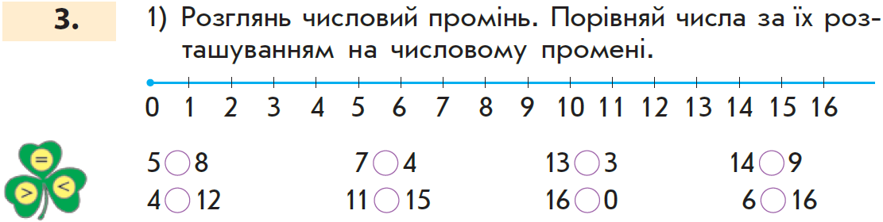
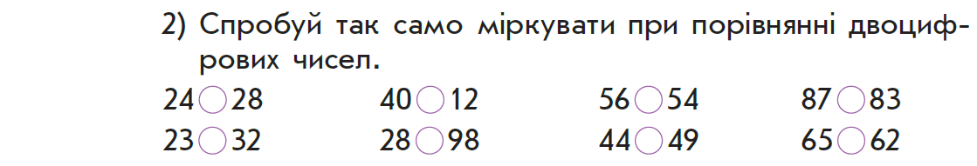
Порівняння чисел у межах 100
(за місцем числа у натуральному ряді)
Менші числа
Більші числа
<
>
>
>
<
>
<
<

Slide 3
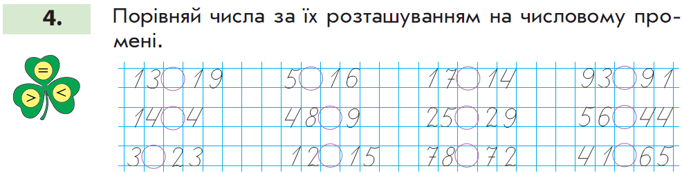
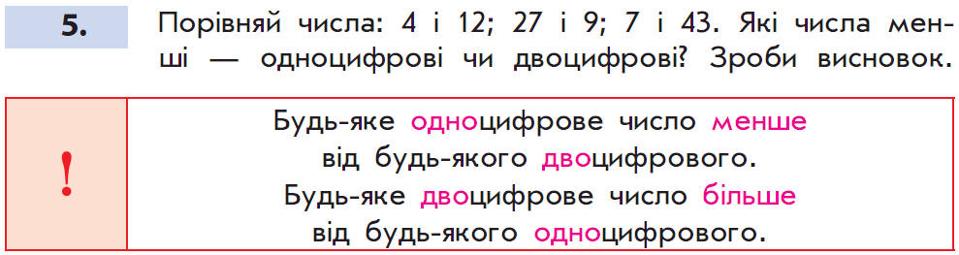
Порівняння чисел у межах 100 за числовим променем

Slide 4
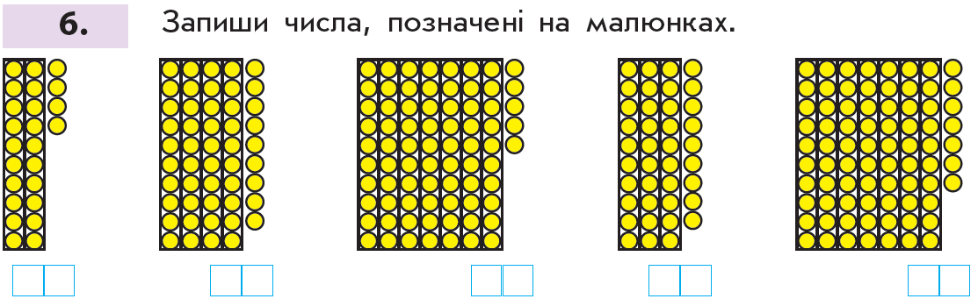
Порівняння чисел у межах 100 на підставі десяткового складу чисел. Підготовчі вправи
2 4
4 9
7 5
3 9
7 7

Slide 5
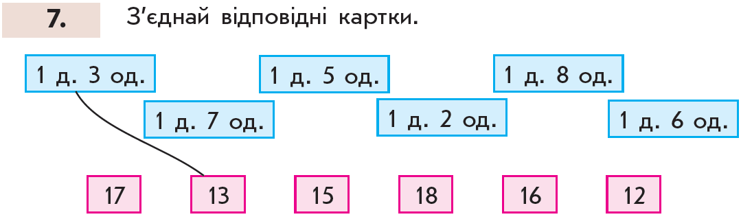
Порівняння чисел у межах 100 на підставі десяткового складу чисел. Підготовчі вправи

Slide 6
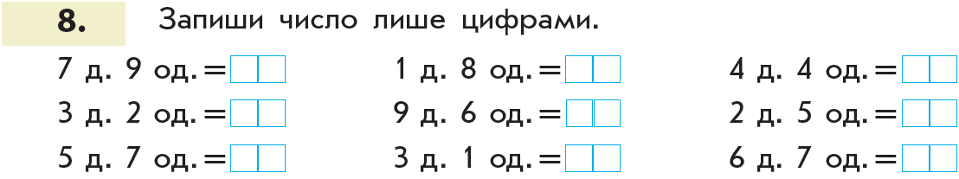
Порівняння чисел у межах 100 на підставі десяткового складу чисел. Підготовчі вправи
7 9
3 2
5 7

Slide 7
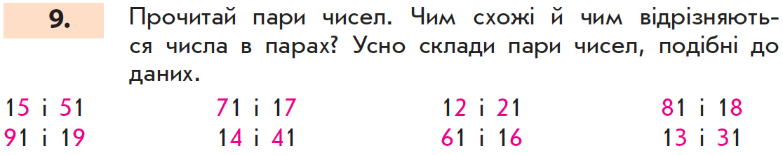
Порівняння чисел у межах 100 на підставі десяткового складу чисел. Підготовчі вправи

Slide 8





Порівняння чисел у межах 100 на підставі десяткового складу числа (порозрядне)
67 68
86 84
57 91

Slide 9
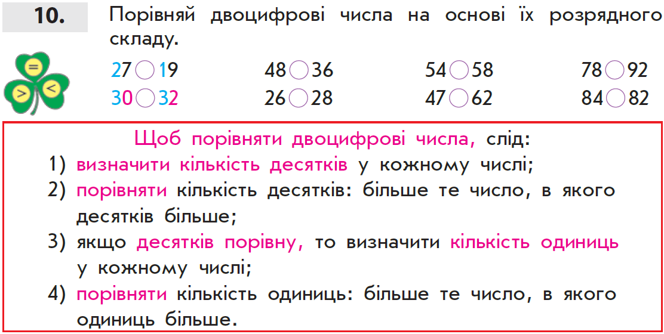
Порозрядне порівняння

Slide 10
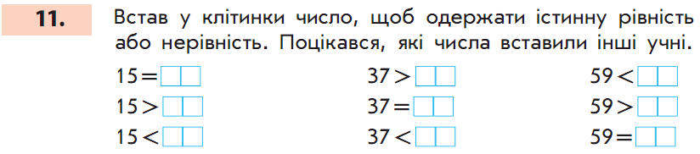
Порозрядне порівняння. Первинне закріплення

